Slide 1

Release 2.1 – Het NBility model
Netbeheer Business Capability Model
maart 2023

Slide 2
Inhoud presentatie: het NBility model
Beschrijving onderdelen NBility model
Deze presentatie bevat het NBility model bestaande uit de Business capabilities, de Waardestromen en de Bedrijfsobjecten van een Netbeheerder.
Deze presentatie bevat animaties.
Voor nadere toelichting zie: ‘Introductiepresentatie NBility 2.1’met
Uitleg wat het model is,
Het beheer van het model inclusief contactpersonen
De toegevoegde waarde van het model
De veel voorkomende vragen en antwoorden.
De omschrijvingen van de business capabilities, business objecten en Engelse vertaling zijn opgenomen in excel bestand ‘NBility 2.1’
De Engelse vertaling van het model is in een aparte powerpoint opgenomen ‘NBility 2.1 – English’
2

Slide 3
Business capabilities
Niveau 1
C. Core capabilities
Klanten bedienen
Energie transporteren
Ontwikkeling en instandhouding van energienetten besturen
Energietransport en -netten meten
Werkzaamheden uitvoeren aan energienetten
De energiemarkt
faciliteren
E. Enterprise capabilities: Het bedrijf richting geven en ondersteunen

Slide 4
Business capabilities
Toelichting niveau 1 Core capabilities
C.1. Klanten bedienen
Het vermogen om klanten te bedienen,
zodat zij onze producten en diensten afnemen en optimaal gebruiken.
C.2. Energie transporteren
Het vermogen om energieaanbod en -afname bij elkaar te brengen, te balanceren en in continuïteit te waarborgen,
zodat de klanten energie krijgen binnen de geldende eisen.
C.3. Ontwikkeling en instandhouding van energienetten besturen
Het vermogen om energienetten te ontwikkelen en op het afgesproken niveau beschikbaar te houden,
zodat het energienet continu aan de gestelde eisen voldoet.
C.4. Energietransport en -netten meten
Het vermogen om energietransport en -netten waar te nemen en metingen beschikbaar te maken,
zodat andere capabilities metingen kunnen gebruiken.
C.5. Werkzaamheden uitvoeren aan energienetten
Het vermogen om werkzaamheden aan de energienetten uit te voeren, zoals aanleg, vervanging of onderhoud,
zodat de werkzaamheden efficiënt en voorspelbaar worden uitgevoerd.
C.6. De energiemarkt faciliteren
Het vermogen om met de partijen in de energiemarkt data uit te wisselen, volledig en op het juiste moment,
om de marktwerking te garanderen.

Slide 5
Business capabilities
Niveau 2 Core Capabilities
C. Core capabilities
C.1. Klanten bedienen
C.2 Energie transporteren
C.3. Ontwikkeling en instandhouding van energienetten besturen
C.4. Energietransport en -netten meten
C.5. Werkzaamheden uitvoeren aan energienetten
C.6. De energiemarkt faciliteren
.1. Klanten bedienen en relaties onderhouden
.1. Energietransport verzorgen
.1. Energienetten uitbreiden, vervangen, en vernieuwen
.1. Metingen van energietransport en -netten beschikbaar krijgen
.1. Werkzaamheden-portfolio opstellen en onderhouden
.1. Marktpartijen bedienen en relaties onderhouden
.2. Contracten verwerven en beheren
.2. Regievoeren over werkzaamheden
.2. Marktdata beheren
.2. Energietransport herstellen
.2. Energienetten instandhouden
.3. Factureren en innen
.2. Metingen van energietransport en -netten ter beschikking stellen
.3. Werkzaamheden uitvoeren
.3. Marktprocessen uitvoeren/faciliteren
.3. Transport- en bedieningsplannen maken
.3. Energienetrichtlijnen en -patronen vaststellen
.4. Inkomstenverlies beperken
.4. Werkzaamheden faciliteren
.4. Delen van marktdata faciliteren
E. Enterprise capabilities: Het bedrijf richting geven en ondersteunen

Slide 6
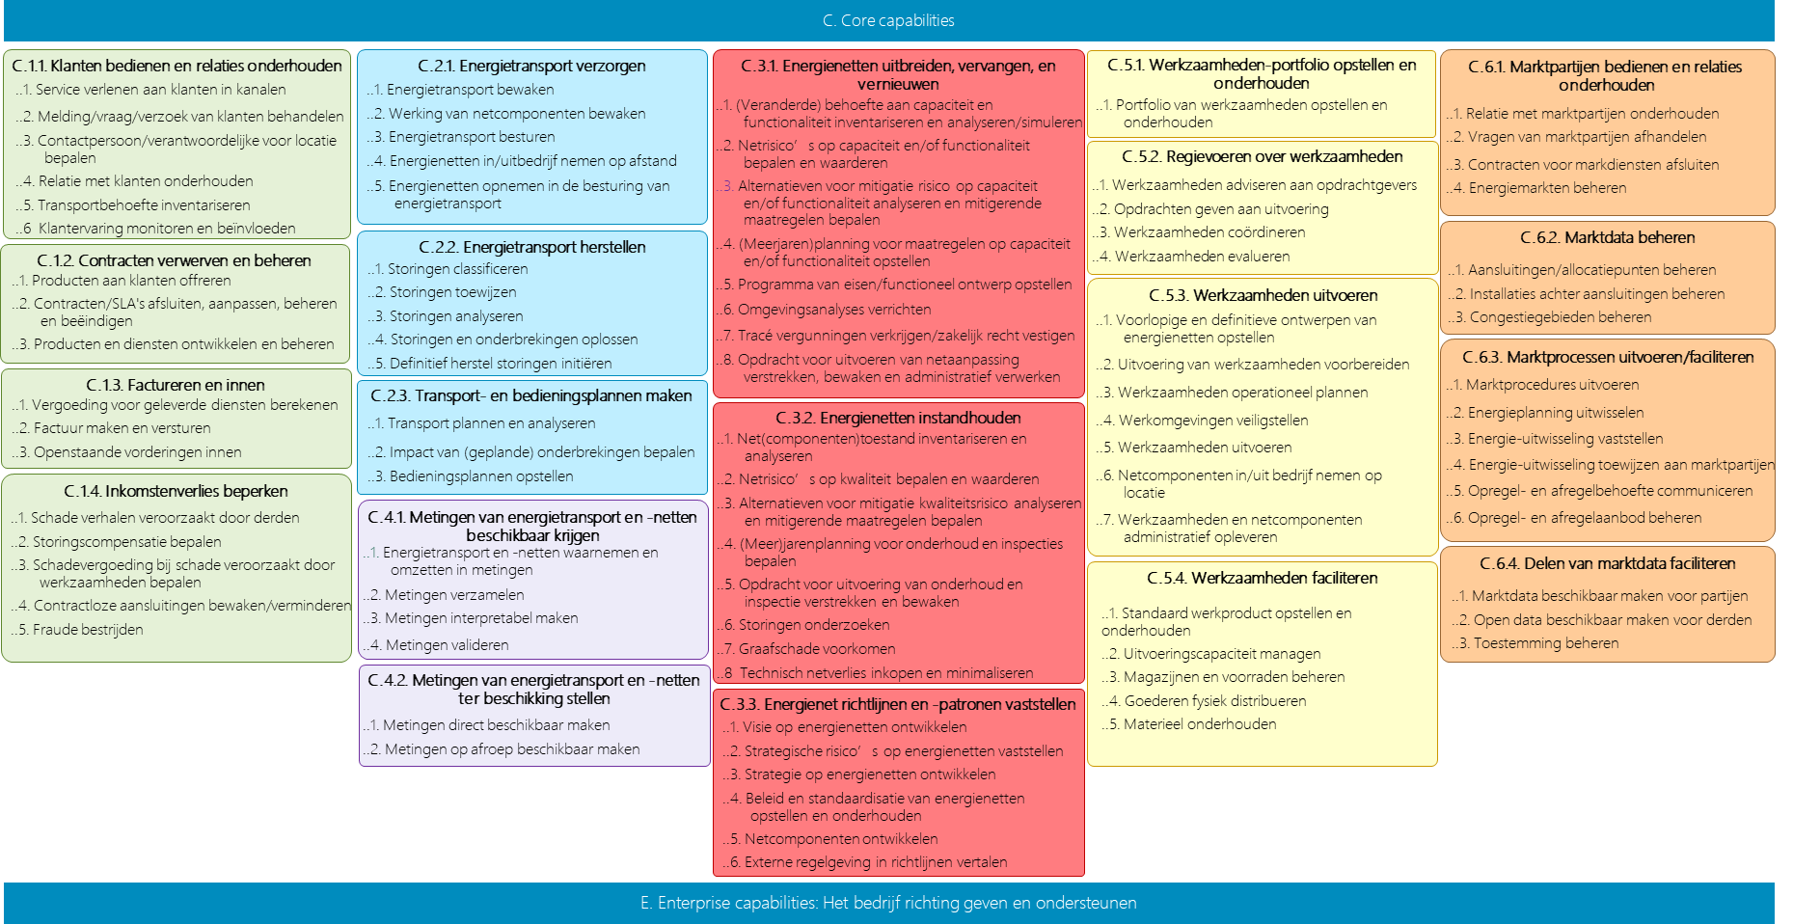
Business capabilities
C. Core capabilities
Niveau 3 Core Capabilities
C.1.1. Klanten bedienen en relaties onderhouden
C.2.1. Energietransport verzorgen
C.3.1. Energienetten uitbreiden, vervangen, en vernieuwen
C.5.1. Werkzaamheden-portfolio opstellen en onderhouden
C.6.1. Marktpartijen bedienen en relaties
onderhouden
..1. Service verlenen aan klanten in kanalen
..2. Melding/vraag/verzoek van klanten behandelen
..3. Contactpersoon/verantwoordelijke voor locatie bepalen
..4. Relatie met klanten onderhouden
..5. Transportbehoefte inventariseren
..6 Klantervaring monitoren en beïnvloeden
..1. Energietransport bewaken
..2. Werking van netcomponenten bewaken
..3. Energietransport besturen
..4. Energienetten in/uitbedrijf nemen op afstand
..5. Energienetten opnemen in de besturing van energietransport
..1. (Veranderde) behoefte aan capaciteit en functionaliteit inventariseren en analyseren/simuleren
..2. Netrisico’s op capaciteit en/of functionaliteit bepalen en waarderen
..3. Alternatieven voor mitigatie risico op capaciteit en/of functionaliteit analyseren en mitigerende maatregelen bepalen
..4. (Meerjaren)planning voor maatregelen op capaciteit en/of functionaliteit opstellen
..5. Programma van eisen/functioneel ontwerp opstellen
..6. Omgevingsanalyses verrichten
..7. Tracé vergunningen verkrijgen/zakelijk recht vestigen
..8. Opdracht voor uitvoeren van netaanpassing verstrekken, bewaken en administratief verwerken
..1. Portfolio van werkzaamheden opstellen en onderhouden
..1. Relatie met marktpartijen onderhouden
..2. Vragen van marktpartijen afhandelen
..3. Contracten voor markdiensten afsluiten
..4. Energiemarkten beheren
C.5.2. Regievoeren over werkzaamheden
..1. Werkzaamheden adviseren aan opdrachtgevers
..2. Opdrachten geven aan uitvoering
..3. Werkzaamheden coördineren
..4. Werkzaamheden evalueren
C.2.2. Energietransport herstellen
C.6.2. Marktdata beheren
C.1.2. Contracten verwerven en beheren
..1. Storingen classificeren
..2. Storingen toewijzen
..3. Storingen analyseren
..4. Storingen en onderbrekingen oplossen
..5. Definitief herstel storingen initiëren
..1. Aansluitingen/allocatiepunten beheren
..2. Installaties achter aansluitingen beheren
..3. Congestiegebieden beheren
..1. Producten aan klanten offreren
..2. Contracten/SLA's afsluiten, aanpassen, beheren en beëindigen
..3. Producten en diensten ontwikkelen en beheren
C.5.3. Werkzaamheden uitvoeren
..1. Voorlopige en definitieve ontwerpen van energienetten opstellen
..2. Uitvoering van werkzaamheden voorbereiden
..3. Werkzaamheden operationeel plannen
..4. Werkomgevingen veiligstellen
..5. Werkzaamheden uitvoeren
..6. Netcomponenten in/uit bedrijf nemen op locatie
..7. Werkzaamheden en netcomponenten administratief opleveren
C.6.3. Marktprocessen uitvoeren/faciliteren
C.1.3. Factureren en innen
C.2.3. Transport- en bedieningsplannen maken
..1. Marktprocedures uitvoeren
..2. Energieplanning uitwisselen
..3. Energie-uitwisseling vaststellen
..4. Energie-uitwisseling toewijzen aan marktpartijen
..5. Opregel- en afregelbehoefte communiceren
..6. Opregel- en afregelaanbod beheren
..1. Vergoeding voor geleverde diensten berekenen
..2. Factuur maken en versturen
..3. Openstaande vorderingen innen
C.3.2. Energienetten instandhouden
..1. Transport plannen en analyseren
..2. Impact van (geplande) onderbrekingen bepalen
..3. Bedieningsplannen opstellen
..1. Net(componenten)toestand inventariseren en analyseren
..2. Netrisico’s op kwaliteit bepalen en waarderen
..3. Alternatieven voor mitigatie kwaliteitsrisico analyseren en mitigerende maatregelen bepalen
..4. (Meer)jarenplanning voor onderhoud en inspecties bepalen
..5. Opdracht voor uitvoering van onderhoud en inspectie verstrekken en bewaken
..6. Storingen onderzoeken
..7. Graafschade voorkomen
..8 Technisch netverlies inkopen en minimaliseren
C.1.4. Inkomstenverlies beperken
..1. Schade verhalen veroorzaakt door derden
..2. Storingscompensatie bepalen
..3. Schadevergoeding bij schade veroorzaakt door werkzaamheden bepalen
..4. Contractloze aansluitingen bewaken/verminderen
..5. Fraude bestrijden
C.4.1. Metingen van energietransport en -netten beschikbaar krijgen
..1. Energietransport en -netten waarnemen en omzetten in metingen
..2. Metingen verzamelen
..3. Metingen interpretabel maken
..4. Metingen valideren
C.6.4. Delen van marktdata faciliteren
C.5.4. Werkzaamheden faciliteren
..1. Marktdata beschikbaar maken voor partijen
..2. Open data beschikbaar maken voor derden
..3. Toestemming beheren
..1. Standaard werkproduct opstellen en onderhouden
..2. Uitvoeringscapaciteit managen
..3. Magazijnen en voorraden beheren
..4. Goederen fysiek distribueren
..5. Materieel onderhouden
C.4.2. Metingen van energietransport en -netten ter beschikking stellen
C.3.3. Energienet richtlijnen en -patronen vaststellen
..1. Metingen direct beschikbaar maken
..2. Metingen op afroep beschikbaar maken
..1. Visie op energienetten ontwikkelen
..2. Strategische risico’s op energienetten vaststellen
..3. Strategie op energienetten ontwikkelen
..4. Beleid en standaardisatie van energienetten opstellen en onderhouden
..5. Netcomponenten ontwikkelen
..6. Externe regelgeving in richtlijnen vertalen
E. Enterprise capabilities: Het bedrijf richting geven en ondersteunen

Slide 7
Business capabilities per domein
Enterprise capabilities: Het bedrijf richting geven en ondersteunen – Niveau 2
C. Core capabilities
E. Enterprise capabilities: Het bedrijf richting geven en ondersteunen
E.1. Bedrijfsrichting opstellen en besturen
E.2. Processen en data ontwikkelen en beheren
E.3. Medewerkers werven en inzetbaar houden
E.4. Digitale producten ontwikkelen en beheren
E.5. Goederen en diensten verkrijgen
E.6. Kantoorgebouwen beheren en faciliteiten beschikbaar stellen
E.7. Financiën verkrijgen en beheren
.1. Strategie ontwikkelen en bewaken
.1. Processen besturen
.1. Medewerkers strategie en -plannen opstellen en besturen
.1. Digitaal product strategie en -portfolio ontwikkelen en beheren
.1. Goederen- en dienstenstrategie en -plannen opstellen en besturen
.1. Gebouwen beheren
.1. Financiële strategie en -plannen opstellen, bewaken en rapporteren
.2. Met Stakeholders in overeenstemming komen
.2. Data besturen
.2. Medewerkers in- en uitstromen
.2. Digitale producten realiseren
.2. Contracten met leveranciers afsluiten en bewaken
.2. Faciliteiten beschikbaarstellen
.2. Vermogen en liquiditeiten verkrijgen en beheren
.3. Transformatie van bedrijfsinrichting besturen
.3. Medewerkers behouden
.3. Digitale producten leveren
.3. Transacties financieel verwerken en standen beheren
.4. Bedrijfscontinuïteit en compliance borgen
.4. Medewerkers ontwikkelen
.4. Digitale producten exploiteren
7

Slide 8
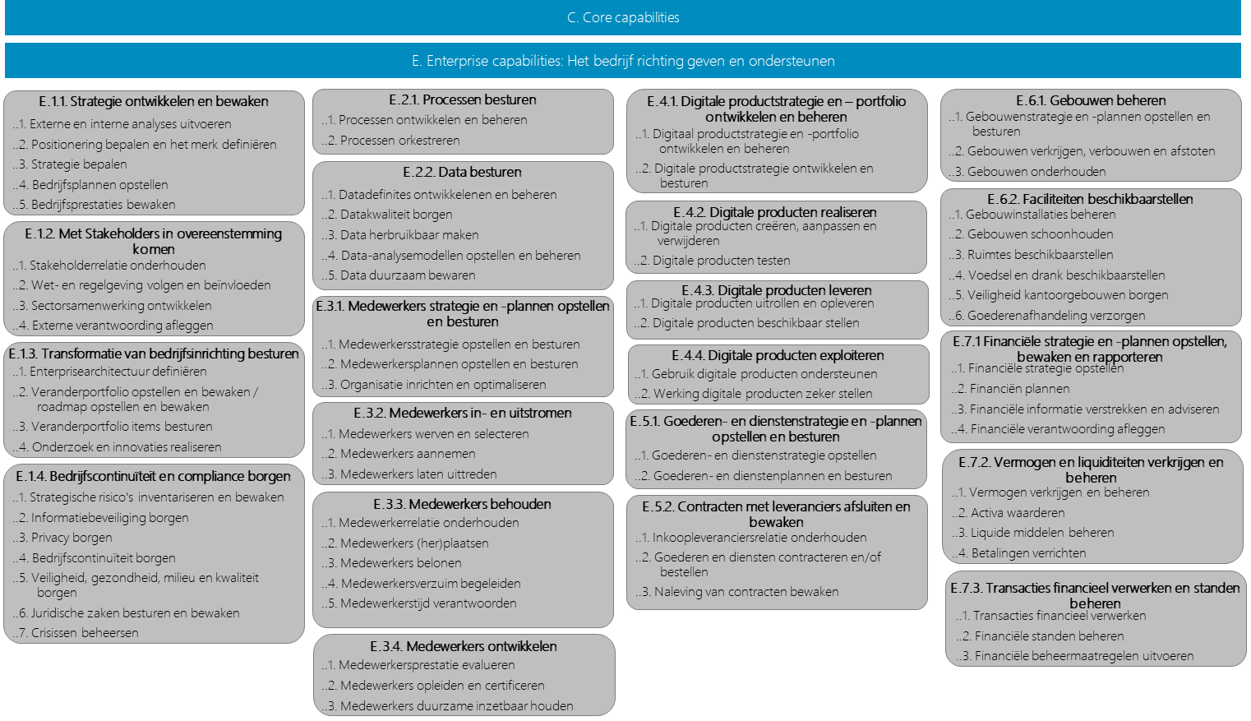
C. Core capabilities
Business capabilities per domein
E. Enterprise capabilities: Het bedrijf richting geven en ondersteunen
Enterprise capabilities: Het bedrijf richting geven en ondersteunen – Niveau 3
E.1.1. Strategie ontwikkelen en bewaken
E.2.1. Processen besturen
E.4.1. Digitale productstrategie en – portfolio ontwikkelen en beheren
E.6.1. Gebouwen beheren
..1. Externe en interne analyses uitvoeren
..2. Positionering bepalen en het merk definiëren
..3. Strategie bepalen
..4. Bedrijfsplannen opstellen
..5. Bedrijfsprestaties bewaken
..1. Processen ontwikkelen en beheren
..2. Processen orkestreren
..1. Gebouwenstrategie en -plannen opstellen en besturen
..2. Gebouwen verkrijgen, verbouwen en afstoten
..3. Gebouwen onderhouden
..1. Digitaal productstrategie en -portfolio ontwikkelen en beheren
..2. Digitale productstrategie ontwikkelen en besturen
E.2.2. Data besturen
..1. Datadefinites ontwikkelenen en beheren
..2. Datakwaliteit borgen
..3. Data herbruikbaar maken
..4. Data-analysemodellen opstellen en beheren
..5. Data duurzaam bewaren
E.6.2. Faciliteiten beschikbaarstellen
E.4.2. Digitale producten realiseren
..1. Gebouwinstallaties beheren
..2. Gebouwen schoonhouden
..3. Ruimtes beschikbaarstellen
..4. Voedsel en drank beschikbaarstellen
..5. Veiligheid kantoorgebouwen borgen
..6. Goederenafhandeling verzorgen
E.1.2. Met Stakeholders in overeenstemming komen
..1. Digitale producten creëren, aanpassen en verwijderen
..2. Digitale producten testen
..1. Stakeholderrelatie onderhouden
..2. Wet- en regelgeving volgen en beïnvloeden
..3. Sectorsamenwerking ontwikkelen
..4. Externe verantwoording afleggen
E.4.3. Digitale producten leveren
E.3.1. Medewerkers strategie en -plannen opstellen en besturen
..1. Digitale producten uitrollen en opleveren
..2. Digitale producten beschikbaar stellen
E.1.3. Transformatie van bedrijfsinrichting besturen
..1. Medewerkersstrategie opstellen en besturen
..2. Medewerkersplannen opstellen en besturen
..3. Organisatie inrichten en optimaliseren
E.7.1 Financiële strategie en -plannen opstellen, bewaken en rapporteren
E.4.4. Digitale producten exploiteren
..1. Financiële strategie opstellen
..2. Financiën plannen
..3. Financiële informatie verstrekken en adviseren
..4. Financiële verantwoording afleggen
..1. Enterprisearchitectuur definiëren
..2. Veranderportfolio opstellen en bewaken / roadmap opstellen en bewaken
..3. Veranderportfolio items besturen
..4. Onderzoek en innovaties realiseren
..1. Gebruik digitale producten ondersteunen
..2. Werking digitale producten zeker stellen
E.3.2. Medewerkers in- en uitstromen
E.5.1. Goederen- en dienstenstrategie en -plannen opstellen en besturen
..1. Medewerkers werven en selecteren
..2. Medewerkers aannemen
..3. Medewerkers laten uittreden
..1. Goederen- en dienstenstrategie opstellen
..2. Goederen- en dienstenplannen en besturen
E.7.2. Vermogen en liquiditeiten verkrijgen en beheren
E.1.4. Bedrijfscontinuïteit en compliance borgen
..1. Strategische risico's inventariseren en bewaken
..2. Informatiebeveiliging borgen
..3. Privacy borgen
..4. Bedrijfscontinuïteit borgen
..5. Veiligheid, gezondheid, milieu en kwaliteit borgen
..6. Juridische zaken besturen en bewaken
..7. Crisissen beheersen
E.3.3. Medewerkers behouden
E.5.2. Contracten met leveranciers afsluiten en bewaken
..1. Vermogen verkrijgen en beheren
..2. Activa waarderen
..3. Liquide middelen beheren
..4. Betalingen verrichten
..1. Medewerkerrelatie onderhouden
..2. Medewerkers (her)plaatsen
..3. Medewerkers belonen
..4. Medewerkersverzuim begeleiden
..5. Medewerkerstijd verantwoorden
..1. Inkoopleveranciersrelatie onderhouden
..2. Goederen en diensten contracteren en/of bestellen
..3. Naleving van contracten bewaken
E.7.3. Transacties financieel verwerken en standen beheren
..1. Transacties financieel verwerken
..2. Financiële standen beheren
..3. Financiële beheermaatregelen uitvoeren
E.3.4. Medewerkers ontwikkelen
8
..1. Medewerkersprestatie evalueren
..2. Medewerkers opleiden en certificeren
..3. Medewerkers duurzame inzetbaar houden

Slide 9
Externe (primaire) waardestromen
Waardestromen, Producten en Markten
Waardestroom
Contracteren, aan- en afsluiten van gebruikers
Reconstrueren van energienetten
Netgedreven aanpassen van energienetten
Instandhouden van energienetten (onderhoud+storingherstel)
Managen van beschikbare energienetcapaciteit (near real time)
Transporteren van energie (real time)
Toewijzen van energie-uitwisseling
Beschikbaar stellen van netbeheerdata
Product
Aansluiting
Reconstructie energienet
Toekomstbestendig energienet
Betrouwbaar energienet
Transportcapaciteit
Afgeleverde energie
Toegewezen energie-uitwisseling
Netbeheerdata
Markt
Klant
Overheid, Klant
Maatschappij
Maatschappij, Klant
Maatschappij
Klant
Marktpartij
Marktpartij, Maatschappij
P.A.
P.B.
P.C.
P.D.
P.E.
P.F.
P.G.
P.H.
Notes:
Waardestromen

Slide 10
Interne (secundaire) waardestromen
Waardestromen en Producten
Product
Business Strategie, Business Plan en Rapportage
Bedrijfsinrichting
Compliant organisatie
Inzetbare medewerkers (incl. fysieke en digitale werkplek)
Uitgevoerd proces en/of beschikbare data
Beschikbare goederen en diensten
Beschikbare financiële assets en informatie
Waardestroom
Bepalen en bewaken strategie en plannen
Veranderen bedrijfsinrichting
Borgen bedrijfscontinuïteit en compliance
Beschikbaar maken en houden van inzetbare medewerkers
Realiseren van informatievoorziening
Beschikbaar maken en stellen goederen en diensten
Beschikbaar maken en stellen financiële assets en informatie
I.A.
I.B.
I.C.
I.D.
I.E.
I.F.
I.G.
Notes:
Waardestromen

Slide 11
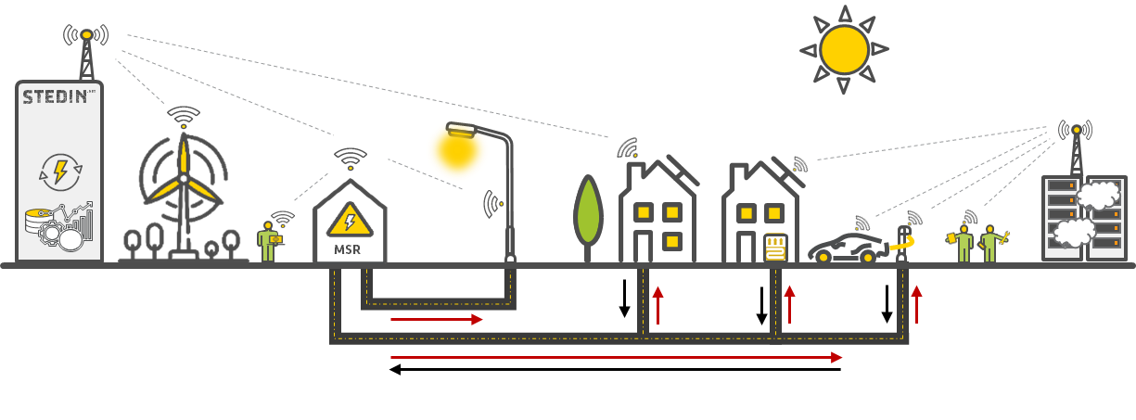
Waardestromen
Toelichting samenhang waardestromen
Value stream ‘Netgedreven aanpassen van energienetten’ leidt tot Toekomstbestendige energienetten voor zowel klanten als markpartijen waarmee transportfunctionaliteit en transportcapaciteit wordt gerealiseerd voor het transporteren van energie en aansluitcapaciteit voor ‘Contracteren, aan- en afsluiten van gebruikers’.
Value stream ‘Instandhouden van energienetten’ omvat het preventief onderhouden van de energienetten en het oplossen van storingen (alarmgedreven en klantgedreven) en leidt tot betrouwbare netten waarmee de afgesproken kwaliteit wordt geborgd/hersteld voor het transporteren van energie.
Value stream ‘Managen van beschikbare energienetcapaciteit’ betreft het managen van de met de ‘Netgedreven aanpassen energienetten’ beschikbaar gemaakte energienetcapaciteit en via flex afspraken verkregen flex capaciteit en leidt tot ‘Transportcapaciteit’ voor het transporteren van energie.
Value stream ‘Transporteren van energie’ leidt tot energie voor de klanten.
Value stream ‘Reconstrueren van energienetten’ leidt tot reconstructie van energienetten voor overheden en grootzakelijke klanten opdat de ligging van de energienetten past in de omgeving en het transporteren van energie voortgang kan vinden.
Value streams ‘Toewijzen van energie-uitwisseling’ (alloceren en reconciliëren) en ‘Beschikbaarstellen van netbeheerdata’ betreft het realiseren van dataproducten voor de marktpartijen uit data die bij de andere value streams zijn ontstaan opdat de energiemarkt functioneert en de energietransitie maximaal wordt ondersteund.
Contracteren,aan- en afsluiten van gebruikers
Transporteren
van
energie
Instandhouden
van
energienetten
Reconstrueren
van
energienetten
Klanten
Netgedreven
aanpassen van
energienetten
Managen van beschikbare energienet capaciteit
Energienetten
Maatschappij
Toewijzen van
Energie- uitwisseling
Beschikbaar
stellen van
netbeheerdata
Marktpartijen

Slide 12
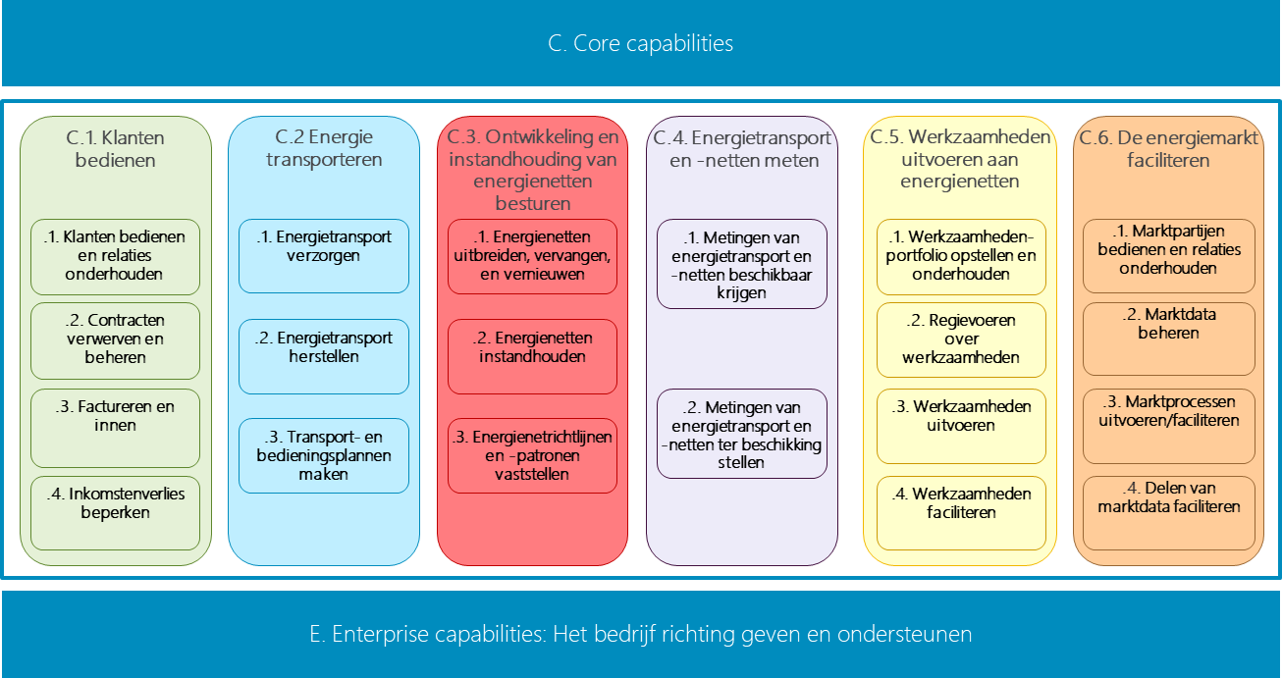
Business capabilities per waardestroom
P.A. Contracteren, aan-en afsluiten gebruikers
1
3
4
7
5
2
5
8
7
6
9
1
8
5
6
10

Slide 13
Business capabilities per waardestroom
P.A. Contracteren, aan-en afsluiten gebruikers
. 1. Klanten bedienen en relaties onderhouden
10
9
8
7
1
.4. Delen van marktdata faciliteren
.3. Marktprocessen uitvoeren/faciliteren
.2. Marktdata beheren
.1. Marktpartijen bedienen en relaties onderhouden
1
.3. Energienet richtlijnen en patronen vaststellen
. .2. Contracten verwerven en beheren
2
.1. Energienetten uitbreiden, vervangen, en vernieuwen
.1. Werkzaamheden-portfolio opstellen en onderhouden
.2. Regievoeren over werkzaamheden
.3. Werkzaamheden uitvoeren
6
6
3
4
5
6
5
5
.1. Energietransport verzorgen
.3. Transport- en bedieningsplannen maken
.4. Werkzaamheden faciliteren
8
.4. Inkomstenverlies beperken
7
.3. Factureren en innen

Slide 14
Business capabilities per waardestroom
P.B. Reconstrueren van energienetten
1
3
4
5
2
5
7
6
5
1
6

Slide 15
Business capabilities per waardestroom
P.B. Reconstrueren van energienetten
.1. Klanten bedienen en relaties onderhouden
1
.3. Energienet richtlijnen en patronen vaststellen
1
.2. Contracten verwerven en beheren
2
.1. Energienetten uitbreiden, vervangen, en vernieuwen
.1. Werkzaamheden-portfolio opstellen en onderhouden
.2. Regievoeren over werkzaamheden
.3. Werkzaamheden uitvoeren
3
4
5
5
6
6
5
6
.1. Energietransport verzorgen
.3. Transport- en bedieningsplannen maken
.4. Werkzaamheden faciliteren
7
.3. Factureren en innen

Slide 16
Business capabilities per waardestroom
P.C. Netgedreven aanpassen energienetten
Flexpotentie
1
In besturing nemen
2
3
Gepland werk communieren
6
4
4
5
4
1
5

Slide 17
Business capabilities per waardestroom
P.C. Netgedreven aanpassen energienetten
.1. Klanten bedienen en relaties onderhouden
6
1
1
.3. Energienet richtlijnen en patronen vaststellen
1
.1. Energienetten uitbreiden, vervangen, en vernieuwen
.1. Werkzaamheden-portfolio opstellen en onderhouden
.2. Regievoeren over werkzaamheden
.3. Werkzaamheden uitvoeren
5
3
4
5
5
4
2
4
4
.1. Energietransport verzorgen
.3. Transport- en bedieningsplannen maken
.4. Werkzaamheden faciliteren

Slide 18
Business capabilities per waardestroom
P.D. Instandhouden van energienetten - Onderhoud
7
2
3
Gepland werk communieren
1
7
4
1
4
6
4
1
6
7

Slide 19
Business capabilities per waardestroom
P.D. Instandhouden van energienetten - Onderhoud
.1. Klanten bedienen en relaties onderhouden
7
.3. Energienet richtlijnen en patronen vaststellen
1
1
.2. Energienetten instandhouden
1
.1. Energienetten uitbreiden, vervangen, en vernieuwen
.1. Werkzaamheden-portfolio opstellen en onderhouden
.2. Regievoeren over werkzaamheden
.3. Werkzaamheden uitvoeren
2
6
3
4
7
7
5
5
5
.1. Energietransport verzorgen
.3. Transport en bedieningsplannen maken
.4. Werkzaamheden faciliteren
.4. Inkomstenverlies beperken
7
.1. Metingen van energietransport en -netten beschikbaar krijgen
1

Slide 20
Business capabilities per waardestroom
P.D. Instandhouden van energienetten - Storing
1
2
3
7
4
1
5
5
5
6
5
7
6

Slide 21
Business capabilities per waardestroom
P.D. Instandhouden van energienetten - Storing
.1. Klanten bedienen en relaties onderhouden
7
1
.1. Energienetten uitbreiden, vervangen, en vernieuwen
.1. Werkzaamheden-portfolio opstellen en onderhouden
.2. Regievoeren over werkzaamheden
.3. Werkzaamheden uitvoeren
6
6
6
6
7
7
2
3
4
5
.1. Energietransport verzorgen
.3. Transport- en bedieningsplannen maken
.2. Energietransport herstellen
.2. Energienetten instandhouden
.4. Werkzaamheden faciliteren
7
.3. Factureren en innen
.1. Metingen van energietransport en -netten beschikbaar krijgen
1

Slide 22
Business capabilities per waardestroom
P.E. Managen van beschikbare energienetcapaciteit
3
4
1
1
2
2
3
4
6
5
5

Slide 23
Business capabilities per waardestroom
P.E. Managen van beschikbare energienetcapaciteit
.1. Klanten bedienen en relaties onderhouden
2
1
.4. Delen van marktdata faciliteren
. .3. Marktprocessen uitvoeren/faciliteren
.2. Marktdata beheren
.1. Marktpartijen bedienen en relaties onderhouden
1
.3. Energienet richtlijnen en patronen vaststellen
1
4
5
.2. Contracten verwerven en beheren
2
.1. Energietransport verzorgen
.3. Transport- en bedieningsplannen maken
3
3
3
5
.2. Metingen van energietransport en -netten ter beschikking stellen
6
.3. Factureren en innen
.1. Metingen van energietransport en -netten beschikbaar krijgen
4

Slide 24
Business capabilities per waardestroom
P.F. Transporteren van energie
3
3
5
2
6
1
5
4
2
1
6
7

Slide 25
Business capabilities per waardestroom
P.F. Transporteren van energie
.1. Klanten bedienen en relaties onderhouden
3
.4. Delen van marktdata faciliteren
.2. Marktdata beheren
.1. Marktpartijen bedienen en relaties onderhouden
.3. Energienet richtlijnen en patronen vaststellen
.2. Contracten verwerven en beheren
1
7
6
5
.1. Energietransport verzorgen
.3. Transport- en bedieningsplannen maken
2
4
.4. Inkomstenverlies beperken
.2. Metingen van energietransport en -netten ter beschikking stellen
6
5
.1. Metingen van energietransport en -netten beschikbaar krijgen
.3. Factureren en innen
3

Slide 26
Business capabilities per waardestroom
P.G. Beschikbaarstellen van netbeheerdata
4
4
4
4
1
4
4
4
4
2
4
3
4
4

Slide 27
Business capabilities per waardestroom
P.G. Beschikbaarstellen van netbeheerdata
.1. Klanten bedienen en relaties onderhouden
4
3
4
4
4
.4. Delen van marktdata faciliteren
.3. Marktprocessen uitvoeren/faciliteren
.2. Marktdata beheren
.1. Marktpartijen bedienen en relaties onderhouden
.2. Contracten verwerven en beheren
1
.1. Energienetten uitbreiden, vervangen, en vernieuwen
4
.1. Energietransport verzorgen
.2. Energietransport herstellen
.2. Energienetten instandhouden
4
4
4
.4. Inkomstenverlies beperken
.2. Metingen van energietransport en -netten ter beschikking stellen
2
4
.3. Factureren en innen
4

Slide 28
Business capabilities per waardestroom
P.H. Toewijzen van energiestromen
3
1
2
5
4
5
6

Slide 29
Business capabilities per waardestroom
P.H. Toewijzen van energiestromen
2
1
.4. Delen van marktdata faciliteren
.3. Marktprocessen uitvoeren/faciliteren
.2. Marktdata beheren
.1. Marktpartijen bedienen en relaties onderhouden
6
5
4
.2. Metingen van energietransport en -netten ter beschikking stellen
.1. Metingen van energietransport en -netten beschikbaar krijgen
5
3
.3. Factureren en innen

Slide 30
Business capabilities per waardestroom
Totaal overzicht
7
2
1
.1. Klanten bedienen en relaties onderhouden
6
2
1
3
10
9
8
7
1
1
1
4
3
4
4
4
1
1
.3. Marktprocessen uitvoeren/faciliteren
.2. Marktdata beheren
.1. Marktpartijen bedienen en relaties onderhouden
.3. Energienet richtlijnen en patronen vaststellen
1
1
.4. Delen van marktdata faciliteren
1
5
4
6
5
.2. Contracten verwerven en beheren
7
6
5
1
1
Station
Voorbereiding en planning
6
.2. Energienetten instandhouden
2
2
2
Station
Storingen
Station
Uitvoering
.1. Energienetten uitbreiden, vervangen, en vernieuwen
.1. Werkzaamheden-portfolio opstellen en onderhouden
.2. Regievoeren over werkzaamheden
.3. Werkzaamheden uitvoeren
4
6
6
3
4
5
6
5
5
3
4
5
6
3
4
5
2
4
6
7
8
2
3
4
5
6
.1. Energietransport besturen
.3. Transport- en bedieningsplannen maken
.2. Energietransport herstellen
.2. Energienetten instandhouden
.4. Werkzaamheden faciliteren
4
3
4
4
3
2
2
7
5
7
4
8
4
.4. Inkomstenverlies beperken
7
.2. Metingen van energietransport en -netten ter beschikking stellen
4
7
6
2
Waardestromen
Contracteren, aan- en afsluiten van gebruikers
Reconstrueren van energienetten
Netgedreven aanpassen van energienetten
Instandhouden van energienetten (onderhoud+storingherstel)
Managen van beschikbare energienetcapaciteit (near real time)
Transporteren van energie (real time)
Toewijzen van energie-uitwisseling
Beschikbaar stellen van netbeheerdata
6
5
.1. Metingen van energietransport en -netten beschikbaar krijgen
4
5
1
4
3
3
.3. Factureren en innen

Slide 31
Interne Waarde stromen
Waarde stromen, Producten en Markten
Product
Business Strategie, Business Plan en Rapportage
Bedrijfsinrichting
Compliant organisatie
Inzetbare medewerkers (incl. fysieke en digitale werkplek)
Uitgevoerd proces en/of beschikbare data
Beschikbare goederen en diensten
Beschikbare financiële assets en informatie
Waardestroom
Bepalen en bewaken strategie en plannen
Veranderen bedrijfsinrichting
Bedrijfscontinuïteit en compliance borgen
Beschikbaar maken en houden van inzetbare medewerkers
Realiseren van informatievoorziening
Beschikbaar maken en stellen goederen en diensten
Beschikbaar maken en stellen financiële assets en informatie
I.A.
I.B.
I.C.
I.D.
I.E.
I.F.
I.G.
Notes:
Waardestromen

Slide 32
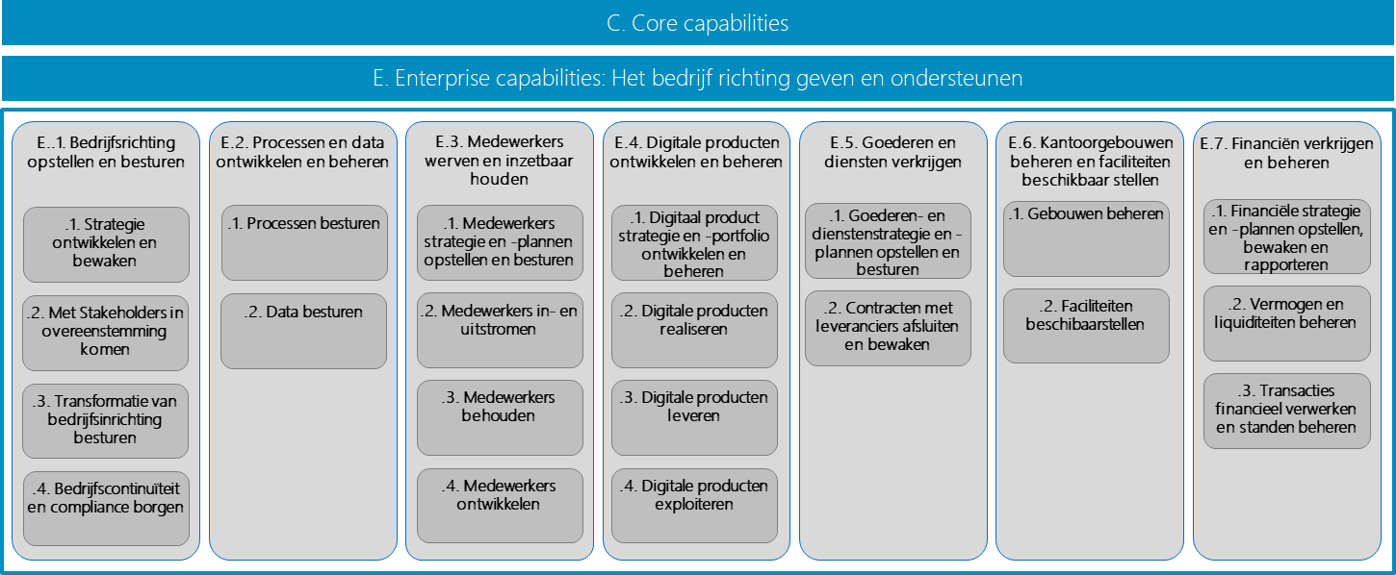
Interne waardestroom
I.A.Bepalen en bewaken strategie en plannen
2
1
C.1.2 Producten en diensten ontwikkelen en beheren
C.3.3 Energienet richtlijnen en patronen vaststellen
3
1
2
2
2
2
2
E.1.1. Strategie ontwikkelen en bewaken
E.3.1. Medewerkers strategie en -plannen opstellen en besturen
E.4.1. Digitaal product strategie en -portfolio ontwikkelen en beheren
E.5.1. Goederen- en dienstenstrategie en -plannen opstellen en besturen
E.6.1. Gebouwen beheren
E.7.1. Financiële strategie en -plannen opstellen, bewaken en rapporteren
E.1.2. Met Stakeholders in overeenstemming komen
1
E.1.4. Bedrijfscontinuïteit en compliance borgen
3

Slide 33
Interne waardestroom
I.A. Bepalen en bewaken strategie en plannen
2
1
C.1.2 Producten en diensten ontwikkelen en beheren
C.3.3 Energienet richtlijnen en patronen vaststellen
3
E.6.1. Gebouwen beheren
E.7.1. Financiële strategie en -plannen opstellen, bewaken en rapporteren
2
2
2
2
2
2
E.1.1. Strategie ontwikkelen en bewaken
E.3.1. Medewerkers strategie en -plannen opstellen en besturen
E.4.1. Digitaal product strategie en -portfolio ontwikkelen en beheren
E.5.1. Goederen- en dienstenstrategie en -plannen opstellen en besturen
1
E.1.2. Met Stakeholders in overeenstemming komen
1
1
E.1.4. Bedrijfscontinuïteit en compliance borgen
3

Slide 34
Interne waardestroom
I.B. Veranderen bedrijfsinrichting
1
C.1.2 Producten en diensten ontwikkelen en beheren
C.3.3 Energienetrichtlijnen en -patronen vaststellen
2
1
2
2
2
2
2
2
E.6.1. Gebouwen beheren
E.7.1. Financiële strategie en -plannen opstellen, bewaken en rapporteren
E.2.1. Processen besturen
E.3.1. Medewerkers strategie en -plannen opstellen en besturen
E.4.1. Digitaal product strategie en -portfolio ontwikkelen en beheren
E.5.1. Goederen- en dienstenstrategie en -plannen opstellen en besturen
E.6.1. Gebouwen beheren
E.7.1. Financiële strategie en -plannen opstellen, bewaken en rapporteren
E.1.1. Strategie ontwikkelen en bewaken
E.3.1. Medewerkers strategie en -plannen opstellen en besturen
E.4.1. Digitaal product strategie en -portfolio ontwikkelen en beheren
E.5.1. Goederen- en dienstenstrategie en -plannen opstellen en besturen
E.1.2. Met Stakeholders in overeenstemming komen
E.2.2. Data besturen
2
E.4.2. Digitale producten realiseren
E.5.2. Contracten met leveranciers afsluiten en bewaken
3
3
E.1.3. Transformatie van bedrijfsinrichting besturen
E.4.3. Digitale producten leveren
1
4
E.1.4. Bedrijfscontinuïteit en compliance borgen
E.3.4. Medewerkers ontwikkelen
E.4.4. Digitale producten exploiteren
3
5

Slide 35
Interne waardestroom
I.B. Veranderen bedrijfsinrichting
1
C.1.2 Producten en diensten ontwikkelen en beheren
C.3.3 Energienetrichtlijnen en -patronen vaststellen
2
1
3
E.5.2. Contracten met leveranciers afsluiten en bewaken
E.2.1. Processen besturen
E.6.1. Gebouwen beheren
E.7.1. Financiële strategie en -plannen opstellen, bewaken en rapporteren
2
2
2
2
2
2
2
3
4
5
2
2
E.2.2. Data besturen
E.3.1. Medewerkers strategie en -plannen opstellen en esturen
E.4.1. Digitaal product strategie en -portfolio ontwikkelen en beheren
E.5.1. Goederen- en dienstenstrategie en -plannen opstellen en besturen
E.4.2. Digitale producten realiseren
E.4.3. Digitale producten leveren
E.4.4. Digitale producten exploiteren
E.1.3. Transformatie van bedrijfsinrichting besturen
1
3
E.3.4. Medewerkers ontwikkelen

Slide 36
Interne waardestroom
I.C. Bedrijfscontinuïteit en compliance borgen
2
3
C.3.3 Energienet richtlijnen en patronen vaststellen
2
2
2
2
E.2.1. Processen besturen
E.3.1. Medewerkers strategie en -plannen opstellen en esturen
E.4.1. Digitaal product strategie en -portfolio ontwikkelen en beheren
E.7.1. Financiële strategie en -plannen opstellen, bewaken en rapporteren
E.2.2. Data besturen
2
E.1.4. Bedrijfscontinuïteit en compliance borgen
1

Slide 37
Interne waardestroom
I.C. Bedrijfscontinuïteit en compliance borgen
2
1
C.3.3 Energienetrichtlijnen en -patronen vaststellen
E.2.1. Processen besturen
E.7.1. Financiële strategie en -plannen opstellen, bewaken en rapporteren
2
2
2
2
2
2
2
E.2.2. Data besturen
E.3.1. Medewerkers strategie en -plannen opstellen en esturen
E.4.1. Digitaal product strategie en -portfolio ontwikkelen en beheren
E.1.4. Bedrijfscontinuïteit en compliance borgen
1

Slide 38
Interne waardestroom
I.D. Beschikbaar maken en houden van inzetbare medewerkers
.1. Processen besturen
2
2
.2. Contracten met leveranciers afsluiten en bewaken
2
.2. Faciliteiten beschikbaarstellen
.3. Medewerkers behouden
.3. Digitale producten leveren
.3. Transacties financieel verwerken en standen beheren
1
2
2
.4. Medewerkers ontwikkelen
.4. Digitale producten exploiteren
2
3

Slide 39
Interne waardestroom
I.D. Beschikbaar maken en houden van inzetbare medewerkers
2
E.5.2. Contracten met leveranciers afsluiten en bewaken
E.7.3. Transacties financieel verwerken en standen beheren
E.2.1. Processen besturen
2
2
2
3
E.4.3. Digitale producten leveren
E.4.4. Digitale producten exploiteren
E.3.3. Medewerkers behouden
1
2
E.6.2. Faciliteiten beschikbaarstellen
E.3.4. Medewerkers ontwikkelen
2

Slide 40
Interne waardestroom
I.E. Realiseren van informatievoorziening
2
1
.1. Processen besturen
.1. Digitaal product strategie en -portfolio ontwikkelen en beheren
.2. Digitale producten realiseren
2
.3. Digitale producten leveren
.3. Transacties financieel verwerken en standen beheren
3
4
.4. Digitale producten exploiteren
4

Slide 41
Interne waardestroom
I.E. Realiseren van informatievoorziening
E.7.3. Transacties financieel verwerken en standen beheren
4
E.4.2. Digitale producten realiseren
E.4.3. Digitale producten leveren
E.4.4. Digitale producten exploiteren
E.2.2. Data besturen
E.4.1. Digitaal product strategie en -portfolio ontwikkelen en beheren
3
2
4
2
1

Slide 42
Interne waardestroom
I.F. Beschikbaar maken en stellen goederen en diensten
2
1
.1. Processen besturen
.1. Goederen- en dienstenstrategie en -plannen opstellen en besturen
.2. Contracten met leveranciers afsluiten en bewaken
2
.3. Transacties financieel verwerken en standen beheren
3

Slide 43
Interne waardestroom
I.F. Beschikbaar maken en stellen goederen en diensten
2
E.5.2. Contracten met leveranciers afsluiten en bewaken
E.7.3. Transacties financieel verwerken en standen beheren
E.2.1. Processen besturen
2
3
E.5.1. Goederen- en dienstenstrategie en -plannen opstellen en besturen
1
Notes:
Hier spelen ook de 'gele faciliterende' capabilities een rol (o.a. voorraadmgt en fysieke distributie). Wellicht onderdeel maken van deze waardestroom.

Slide 44
Interne waardestroom
I.G. Beschikbaar maken en stellen financiële assets en informatie
2
1
.1. Processen besturen
.1. Financiële strategie en -plannen opstellen, bewaken en rapporteren
2
.2. Vermogen en liquiditeiten beheren
.3. Transacties financieel verwerken en standen beheren
3

Slide 45
Interne waardestroom
I.G. Beschikbaar maken en stellen financiële assets en informatie
E.7.1. Financiële strategie en -plannen opstellen, bewaken en rapporteren
1
E.7.2. Vermogen en liquiditeiten beheren
2
2
E.7.3. Transacties financieel verwerken en standen beheren
3
E.2.1. Processen besturen

Slide 46
Interne waardestroom
Veranderen bedrijfs- en productiefactoren inrichting
2
2
1
C.1.2 Producten en diensten ontwikkelen en beheren
C.3.3 Energienet richtlijnen en patronen vaststellen
E.7.1. Financiële strategie en -plannen opstellen, bewaken en rapporteren
3
1
2
2
2
E.7.2. Vermogen en liquiditeiten verkrijgen en beheren
E.5.2. Contracten met leveranciers afsluiten en bewaken
2
2
3
E.7.3. Transacties financieel verwerken en standen beheren
3
E.2.1. Processen besturen
2
2
E.6.1. Gebouwen beheren
E.7.1. Financiële strategie en -plannen opstellen, bewaken en rapporteren
3
2
4
2
2
3
E.1.1. Strategie ontwikkelen en bewaken
2
2
2
3
4
5
2
2
E.5.1. Goederen- en dienstenstrategie en -plannen opstellen en besturen
E.4.2. Digitale producten realiseren
E.4.3. Digitale producten leveren
E.4.4. Digitale producten exploiteren
E.1.2. Met Stakeholders in overeenstemming komen
1
E.3.1. Medewerkers strategie en -plannen opstellen en esturen
E.4.1. Digitaal product strategie en -portfolio ontwikkelen en beheren
E.2.2. Data besturen
2
3
4
1
2
1
E.3.3. Medewerkers behouden
1
E.1.3. Transformatie van bedrijfsinrichting besturen
1
2
E.6.2. Faciliteiten beschikbaarstellen
3
E.3.4. Medewerkers ontwikkelen
2
E.1.4. Bedrijfscontinuïteit en compliance borgen
Waardestromen
Bepalen en bewaken strategie en plannen
Veranderen bedrijfsinrichting
Bedrijfscontinuïteit en compliance borgen
Beschikbaar maken en houden van inzetbare medewerkers
Realiseren van informatievoorziening
Beschikbaar maken en stellen goederen en diensten
Beschikbaar maken en stellen financiële assets en informatie
3
1

Slide 47
Bedrijfsobjecten
Niveau 1
Klant
Energiemarkt
vrager op
realisatie van aansluitdienst aangeboden op
realisatie van transportdienst aangeboden op
Werk
Energienet
Energietransport
aan
via
van
van
Meting

Slide 48
Bedrijfsobjecten
Alle niveaus
Klant
Energietransport
Energienet
Meting
Werk
Energiemarkt
Klant
Transportbesturing
Energienet
Meting
Werkportfolio
Marktpartij
Klant
Energietransport
Netcomponent
Meting
Marktpartij
Klantinteractie
Bedieningssituatie
Netfunctie
Werkopdracht
Marktzaak
Klantaanvraag
Bedieningshandeling
Netcomponentconfiguratie
Werkopdracht
Energiemarkt
Transportbehoefte
Opregel- of afregelactie
Omgevingsanalyse
Werkactiviteit
Marktovereenkomst
Klantcontactmoment
Netcomponentprestatie
Zakelijk recht of tracévergunning
Voorlopig of definitief ontwerp
Aansluiting
Klantnotificatie
Transportafwijking
Netverandering
Werkplan
Aansluiting
Klantervaring
Storing
Functioneel ontwerp
Medewerkerinzet
Aansluitlocatie
Klantzaak
Transportplanning
Netberekening
Werkactiviteit
Installatie
Klantovereenkomst
Transportberekening
Capaciteitsknelpunt
Werkmiddel
Congestiegebied
Klantofferte
Bedieningsplan
Netaanpassingsopdracht
Standaardwerkproduct
Marktproces
Klantovereenkomst
Niet-beschikbaarheid
Investeringsplan
Uitvoeringscapaciteit
Marktverzoek
Product
Onderbreking
Netkwaliteit
Materiaal
Energieprogramma of prognose
Klantverrekening
Netcomponentconditie
Werkmiddel
Energie-uitwisseling
Klantfactuur
Kwaliteitsknelpunt
Goederenbeweging
Opregel- of afregelbehoefte
Onderhouds- of inspectieplan
Uitvoeringsvergunning
Opregel- of afregelaanbod
Onderhouds- of inspectieopdracht
Marktdataverstrekking
Graafbericht
Toestemming van aangeslotene
Netbeleid
Technische bedrijfsstandaard

Slide 49
Relaties zijn te lezen in natuurlijke taal door lidwoorden en een vervoeging van ‘(kan) zijn’ in te voegen. Bijvoorbeeld:
Een klant kan de indiener zijn van een klantaanvraag
Een klantaanvraag is een verzoek om een klantofferte
Enzovoort
Alleen de belangrijkste relaties zijn weergegeven.
Bedrijfsobjecten
Niveau 3
Klant
indiener van
van
aan
met
van
betrokkene in
Klantaanvraag
Product
Transportbehoefte
Klantnotificatie
Klantcontactmoment
Klantervaring
Klantzaak
Claimzaak
Compensatiezaak
Contractloze zaak
Energiefraudezaak
Klachtzaak
Schadezaak
verzoek om
aangeboden in
Klantofferte
Aansluitlocatie
Installatie
Toestemming van aangeslotene
Congestiegebied
Marktverzoek
Marktzaak
aanvaarding van
op
achter
voor
in
indiener van
betrokkene in
Klantovereenkomst
afspraak over
Aansluiting
actief op
Marktpartij
wederpartij in
Marktovereenkomst
basis voor
basis voor
op
toegewezen aan
afspraak over of
aanvaarding van
Klantfactuur
Energie-uitwisseling
Opregel- of afregelbehoefte
verzoek om
Opregel- of afregelaanbod
verhandeld op
gepland in
van
basis voor
afroep van
Energiemarkt
Energieprogramma
of prognose
Meting
Transportberekening
Energietransport
Opregel- of afregelactie
Bedieningssituatie
Netcomponentprestatie
op
realisatie van
van of met
op basis van
over
van
op
Onderbreking
Netfunctie
oorzaak van
van
oorzaak van
oorzaak van
ingezet op
op basis van
voor
in gebied van
voor
in gebied van
Standaardwerkproduct
Niet-beschikbaarheid
Investeringsplan
Kwaliteitsknelpunt
Capaciteitsknelpunt
Netcomponent
Netberekening
Technische bedrijfsstandaard
Omgevingsanalyse
Zakelijk recht of tracévergunning
Graafbericht
Primaire netcomponent
van
Netcomponent-configuratie
gebaseerd op
begin of einde van
oorzaak van
voorzien in
mitigatie van
mitigatie van
Secundaire netcomponent
Werkplan
gepland in
Bedieningshandeling
Storing
Netaanpassingsopdracht
Meetinrichting
van
Netcomponentconditie
gepland in
basis voor
voor
basis voor
Tertiaire netcomponent
Bedieningsplan
Functioneel ontwerp
Onderhouds- of inspectieplan
Telecomcomponent
ingezet als
Materiaal
Uitvoeringscapaciteit
conform
voorzien in
voor
van
uit
Voorlopig of definitief ontwerp
Onderhouds- of inspectieopdracht
Uitvoeringsvergunning
Goederenbeweging
Medewerkerinzet
Werkmiddel
voor uitvoering van
voor uitvoering van
basis voor
voor
voor
voor
voor
Werkopdracht
autorisatie voor
Werkactiviteit

Slide 50
Bedrijfsobjecten
Thema congestiemanagement
op
Energie-uitwisseling
Bedrijfsobject | Verwante begrippen
Opregel- of afregelactie | Redispatch Curtailment Afschakeling
Opregel- of afregelaanbod | Bieding redispatch Redispatchcapaciteit
Opregel- of afregelbehoefte | Congestieverwachting
Transportberekening | Loadflowberekening Netveiligheidsanalyse
Klantovereenkomst Marktovereenkomst | Capaciteitsbeperkingscontract Vraagresponsovereenkomst Overeenkomst voor redispatchcapaciteit
Installatie | Elektriciteitsproductie-eenheid Vraagsturingleverende verbruikseenheid
Energie-uitwisseling | Reservevermogen overige doeleinden
hoeveelheid in
gewijzigd door
gepland in
Klantfactuur
basis voor
Klantovereenkomst
Marktovereenkomst
Opregel- of afregelactie
gewijzigd door
Energieprogramma
of prognose
afspraak over of
aanvaarding van
afspraak over of
aanvaarding van
afroep van
meegenomen in
Opregel- of afregelaanbod
meegenomen in
Transport-berekening
beschikbaar op
verzoek om
uitkomst van
Aansluiting
Opregel- of afregelbehoefte
in
in
geuit op
achter
Installatie
Congestiegebied
Energiemarkt
oorzaak van
Netberekening
uitkomst van
Capaciteitsknelpunt

Slide 51
Bedrijfsobjecten
Thema storing en onderbreking
Klantnotificatie
Klant-contactmoment
Compensatiezaak
aankondiging van
gemeld in
aanleiding voor
Onderbreking
op
Aansluiting
Een storing aan een netcomponent kan de oorzaak zijn van een onvoorziene niet-beschikbaarheid (ONB) van een netfunctie, die de oorzaak kan zijn van een onvoorziene onderbreking op een aansluiting, die gemeld kan zijn in een klantcontactmoment en die aanleiding kan zijn voor een compensatiezaak.
Een bedieningshandeling kan het begin zijn van een voorziene niet-beschikbaarheid (VNB) van een netfunctie, die de oorzaak kan zijn van een voorziene onderbreking op een aansluiting, die is aangekondigd in een klantnotificatie.
oorzaak van
realisatie van
Niet-beschikbaarheid
van
Netfunctie
begin of einde van
oorzaak van
ingezet op
Bedieningshandeling
Storing
aan
Netcomponent
gepland in
gepland in
basis voor
aanleiding voor
definitief herstel na
voor
Bedieningsplan
Werkplan
Schadezaak
Onderhouds- of inspectieopdracht
basis voor
voor uitvoering van
voor uitvoering van
Werkopdracht

Slide 52
Bedrijfsobjecten
Kapstok voor een informatiemodel (voorbeeld)
Marktpartij
meetverantwoordelijke partij op
leverancier op
Aansluiting
Bedrijfsobjecten kunnen worden ‘uitgeklapt’ naar een wat meer formeel informatiemodel. In de afbeelding hiernaast is ter illustratie het bedrijfsobject Aansluiting uitgeklapt. In het informatiemodel worden bij iedere entiteit de identificatie en belangrijkste eigenschappen vermeld. Op de relaties staan de hoeveelheden. Bijvoorbeeld 1-n overdrachtspunten zijn deel van 1 aansluiting. Een volledig informatiemodel bevat voor elke entiteit, eigenschap en relatie een definitie. Een dergelijk informatiemodel zorgt voor een gemeenschappelijke kijk op de werkelijkheid zodat het kan dienen als referentie voor de inrichting van systemen zoals datawarehouses.
Klantovereenkomst
afspraak over
Aansluiting
EAN-code (ID)
marktsegment
gecontracteerd transportvermogen
Allocatiepunt
EAN-code (ID)
primair of secundair
administratieve status van meetinrichting
op
Energie-uitwisseling
1
0-n
ter plaatse van
1-n
deel van
1-n
Overdrachtspunt
EAN-code (ID)
gewenste aansluitcapaciteit
op
Aansluitlocatie
realisatie van
Netfunctie

Slide 53
Bijlagen

Slide 54
Rationales achter NBility model - generiek
Conventie: Het capability model is opgebouwd met de volgende vuistregels:
Uitwerking in 3 lagen met max. 7 objecten per laag.
De formulering van de capability is: een netbeheerder kan“…….” met een zelfstandig naamwoord en een werkwoord.
De formulering van de omschrijving van een capability is: “Het vermogen om … zodat …”
Geen aparte registratie capabilities. Registreren is onderdeel van de capability die het object beheert.
Granulariteit: Een capability op niveau 3, 2 en 1 wordt enkel gedefinieerd indien de lifecycle van de capability verschilt (combinatie van business functie, business object, applicatiefunctie, kennis en kunde) en er mogelijk een aparte eigenaar van zou zijn.
Niveaus: Drie niveaus om zowel strategische als tactische besluitvormingsprocessen te kunnen ondersteunen met het capability model.
NBility bevat twee capability domein groepen: Kern/Core capabilities (ID startend met ‘C’), Enterprise domeinen capabilities – De richtinggevende en ondersteunende capabilities (ID startend met een ‘E’)
De Enterprise capability domeingroep kent capabilities waar richting wordt bepaald voor andere capabilities en capabilities waarmee productiefactoren (productiemiddelen en medewerkers) worden ontwikkeld en onderhouden.
Richtinggevende en ondersteunende capabilities zitten in één enterprise capability groep om een eenduidige domeinstructuur mogelijk te maken. Het uitsplitsen van richtinggevende en ondersteunende capabilities over twee groepen zou duplicatie van domeinen tot gevolg hebben.

Slide 55
Rationales achter NBility model - generiek
NBility kent twee groepen waardestromen: Externe gerichte Primaire waardestromen (ID startend met ‘P’) en intern gerichte Richtinggevende en Ondersteunende waardestromen (ID startend met ‘I’).
Capabilities (core en enterprise) leveren in samenhang waarde en vormen samen een primaire of interne waardestroom.
De primaire waardestromen van een netbeheerder realiseren waarde voor de klanten/maatschappij
De interne waardestromen geven richting aan de andere capabilities, veranderen de capabilities, borgen het bewust nemen van risico's in de capabilities en stellen productiefactoren beschikbaar aan andere capabilities.

Slide 56
Rationales achter NBility model - specifiek
Business objecten en capabilities zijn onderdeel van de enterprise architectuur (E.1.3.1), de vertaling naar data (in dragers), processen en onderliggende digitale producten zijn onderdeel van de bedrijfsinrichting.
Processen ontwikkelen en implementeren tov proces uitvoering besturen (= orkestratie = PDCA = aansturen, monitoren, bijsturen).
Materieel: inkoop bij enterprise capability inkoop (E.5.2) en voorraadbeheer, beweging en onderhoud bij core capability werkzaamheden faciliteren (C.5.4).
Hoofdcapability E.1.2 'Met Stakeholders in overeenstemming komen' kent de (generieke) communicatie naar externe en interne stakeholders voor het beïnvloeden richting de strategische doelstellingen van de netbeheerder. De operationele (specifieke) communicatie vindt plaats in de core capability domeinen 'Klanten bedienen' en 'Energiemarkt faciliteren' en het enterprise domein 'Medewerkers werven en inzetbaar houden'.
De capability domeinen 'Digitale producten ontwikkelen en beheren' en ‘Gebouwen en -faciliteiten beheren bestaan naast 'Goederen en diensten verkrijgen' omdat deze domeinen een beheer component kennen.
Het capability domein 'Digitale producten ontwikkelen en beheren' is gebaseerd op het IT4IT model van de open group.
Het hoofd capability domein data besturen richt zich op bedrijfsdata. Dit is gecombineerde data waarvan de delen door de core en enterprise capabilities worden gerealiseerd.
8.20 Data ontsluiten en data analysemodellen opstellen en beheren uit elkaar getrokken aangezien deze een eigen lifecycle kennen.

Slide 57
Rationales achter NBility model - specifiek
De capabilities onder data besturen zijn gerelateerd aan de DAMA items:
Data besturen - relateert aan DAMA: data governance.
Data strategie en plan opstellen en bewaken - relateert aan DAMA: data architecture
Data definiëren en beheren - relateert aan DAMA: Data Modeling & design, DAMA Meta-data,DAMA: Documents & Content
Datakwaliteit borgen - relateert aan DAMA: Data Quality en DAMA: Data Security.
Data ontsluiten - relateert aan DAMA: Data warehousing & BI, Engineeren van data, DAMA: Data integration & interoperability.
Master- en referentiedata beheren - relateert aan DAMA: Reference & Master data.
Data duurzaam bewaren en beheren - relateert aan DAMA: Data Storage & Operations

Slide 58
Rationales achter NBility model - bedrijfsobjecten
Een bedrijfsobject verwijst naar (onze beschouwing van) een ding in de werkelijke wereld (materieel of immaterieel) waarover de netbeheerder waardevolle informatie vastlegt, waarbij het beheer over die informatie de verantwoordelijkheid kan zijn van één persoon.
Begrippen en hun definities uit wet- en regelgeving en standaarden zijn leidend.
Bedrijfsobjecten kunnen worden begrepen vanuit het perspectief van een buitenstaander.
Bedrijfsobjecten overstijgen geen informatiedomeinen. Dus niet Persoon maar wel Klant en Medewerker.
Bedrijfsobjecten hebben op hun abstractieniveau een unieke naam.
Bedrijfsobjecten op het laagste abstractieniveau zijn telbaar en kunnen in zowel enkelvoud als meervoud voorkomen.
Bedrijfsobjecten hebben een eigen levenscyclus.
Bedrijfsobjecten komen tot stand door te kijken naar de belangrijkste informatie die een capability verzamelt en beschikbaar stelt aan haar omgeving.
Indien bij een capability wordt verwezen naar een bedrijfsobject <zie ….> dan bestuurt de capability delen van het object waarnaar wordt verwezen.

Slide 59
Release notes versie 2.1 t.o.v. versie 2.0
Hoofdstructuur van model aangepast
Richtinggevende en ondersteunende capabilities samengevoegd in een enterprise capability groep en aangepast naar een zelfde domeinstructuur en principes als de core/kern capabilities (conform telecom eTOM model).
Nummering aangepast opdat twee groepen capabilities ontstaan (c) Core capabilities en (e) Enterprise capabilities
Principes achter de modellering expliciet gemaakt en toegevoegd aan de model presentatie
Enterprise capabilities volledig herzien en uitgewerkt tot 3 niveaus
Interne (secundaire) waardestromen toegevoegd en gerelateerd aan de enterprise capabilities.
Mapping externe (primaire) waardestromen en core capabilities geactualiseerd
Enkele wijzigingen in de core capabilities doorgevoerd
C.1.1.6 ‘Klantervaring monitoren en beïnvloeden’ verplaatst vanaf 8.9 (gaat over klanten)
C.1.2.3 ‘Producten en diensten ontwikkelen en beheren’ verplaatst vanaf 8.8.
Rationale: verschuiven van wettelijk naar afgeleide en extra diensten (congestie, waterstof, warmte).
C.3.2.8 ‘Technisch netverlies inkopen en minimaliseren’ verplaatst vanaf 1.4.3
Rationale: niet op individuele klanten gericht => via energienet ontwerp beïnvloed je technisch netverlies
1.4.2 ‘Inkomsten verlies in processen opsporen en voorkomen’ (revenu assurance) ondergebracht in O.6.4.3
Rationale: niet op individuele klanten gericht en een financial control.
C.5.4.5 Materieel onderhouden verplaatst en hernoemt vanuit de ondersteunende capability 8.5 om een eenduidige afbakening tov enterprise domein ‘Goederen en diensten verkrijgen’ te realiseren.
5.4.4 Goederen en diensten afroepen en 5.4.3 Toepassing/uitnutting van contracten met derden beheren zijn verplaatst naar het domein ‘Goederen en diensten verkrijgen’ om een eenduidige afbakening te realiseren.
Enkele tekstuele aanpassingen gedaan:
‘Energievraag’ hernoemt naar ‘Energietransportbehoefte’ in capability en bedrijfsobject
‘Netten’ hernoemt naar ‘Energienetten’ in capabilities en bedrijfsobjecten
‘Uitvoeringsbestek hernoemt naar ‘standaardwerkproduct’ in capability en bedrijfsobject
‘6.1.3’ Typo herstelt in naam en omschrijving in capabilities
‘1.3.3 Openstaande vorderingen beheren en innen’ hernoemt naar ‘Openstaande vorderingen innen’ om betere aansluiting op de enterprisedomein capability ‘E.7.2.4 Openstaande vorderingen beheren’. Het innen zit in het klantdomein, het beheren zit in het financiële domein.
‘5.4.1. Uitvoeringsbestekken opstellen en onderhouden’ hernoemen naar ‘Standaard werkproduct opstellen en onderhouden’ om verwarring met een uitvoeringsbestek van een opdracht te voorkomen.

Slide 60
Release notes versie 2.0 t.o.v. versie 1.0
Bijlage A: Release notes
Bedrijfsobjecten toegevoegd, maximaal gebaseerd op wet- en regelgeving/codes.
Capability benamingen en omschrijvingen aangepast om optimaal op bedrijfsobjecten aan te sluiten, O.a.
Transport & distributie vervangen door transport (wet spreekt over transport bestaande uit transmissie en distributie)
Verstoringen vervangen door storingen en onderbrekingen
Capabilities verschoven van domein om optimaal op bedrijfsobject indeling aan te sluiten, o.a.
Contractloze aansluitingen bewaken/verminderen van 6.3 naar 1.4
Fraude bestrijden van 6.3 naar 1.4
Omgevingsanalyse verrichten van 5.4 naar 3.1
Tracé vergunningen verkrijgen/zakelijk recht vestigen van 5.4 naar 3.1
Graafschade voorkomen van 5.4 naar 3.2
Samenvoegen 3.1.3 en 3.1.4; 3.2.3 en 3.2.4.
Capabilities en bedrijfsobjecten in marktfacilitering geherstructureerd om beter aan te sluiten op wet- en regelgeving/codes, o.a.
Onderscheid tussen Marktpartijen bedienen en relaties onderhouden, Markt data beheren, Marktprocessen uitvoeren/faciliteren, Delen van marktdata faciliteren.
Flex benutten capabilities aangesloten op bedrijfsobjecten en ondergebracht in Marktprocessen uitvoeren/faciliteren: 6.3.5: Opregel- en afregelbehoefte communiceren; 6.3.6 Opregel- en afregelaanbod beheren.
Engelse vertaling van capabilities, capability omschrijvingen en bedrijfsobjecten toegevoegd.
Voorbeelden uit capability namen verwijderd en opgenomen in de omschrijving.
Modelpresentatie ontdaan van dubbele vastleggingen.
Excel presentatie vorm aangepast (samenhang, toegankelijkheid).

Slide 61
Bijlage A Mapping eTOM model
61

Slide 62
Bijlage A: Mapping eTOM model
Resource / workforce planning
Leverancier strategie bepalen
Leveranciers werven
Leveranciers beheren
62

Slide 63
Bijlage A: eTOM model
63

